Slide 1


Нормативно-правовое регулирование противодействия коррупции в общеобразовательных организациях

Slide 2


Федеральный закон от 25.12.2008
№ 273-ФЗ «О противодействии коррупции»
Федеральный закон от 29.12.2012
№ 273-ФЗ «Об образовании в Российской Федерации»
Трудовой кодекс Российской Федерации

Slide 3
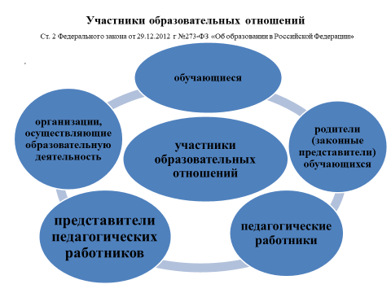

Slide 4

По данным социологических опросов на коррумпированность в сфере высшего образования указывают 44,2% респондентов. Коррумпированность в среднем звене отмечает каждый одиннадцатый респондент, в дошкольном образовании каждый тринадцатый участник опроса.
 | 2014 г. | 2015 г. | 2016 г. | 2017 г. | 2018 г.
Преподавателей вузов | 50,0 | 48,3 | 40,6 | 41,5 | 44,2
Учителей школ, директоров школ | 11,8 | 10,0 | 8,5 | 9,5 | 8,9
Руководителей детских дошкольных учреждений | 16,2 | 12,9 | 8,0 | 8,2 | 7,4

Slide 5
Департаментом надзора и контроля в сфере образования Министерства образования и науки Республики Татарстан проводится работа с обращениями граждан по различным вопросам, в том числе и коррупционной направленности. Так, в 2018 году поступило 824 обращения, из которых 167 жалоб – коррупционные.

Slide 6
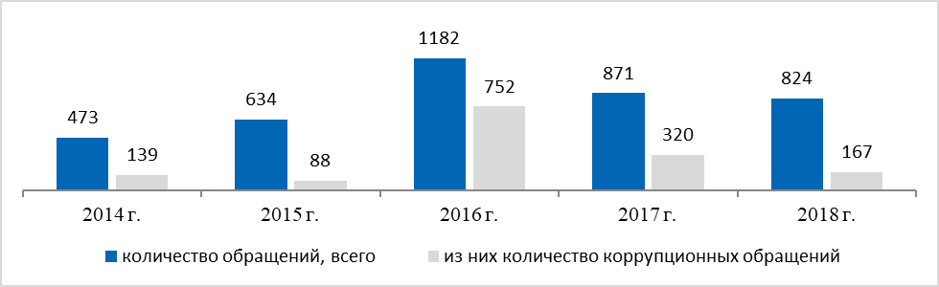
Обращения граждан по вопросам коррупционной направленности в образовательных учреждениях за период с 2014-2018 гг., ед.

Slide 7
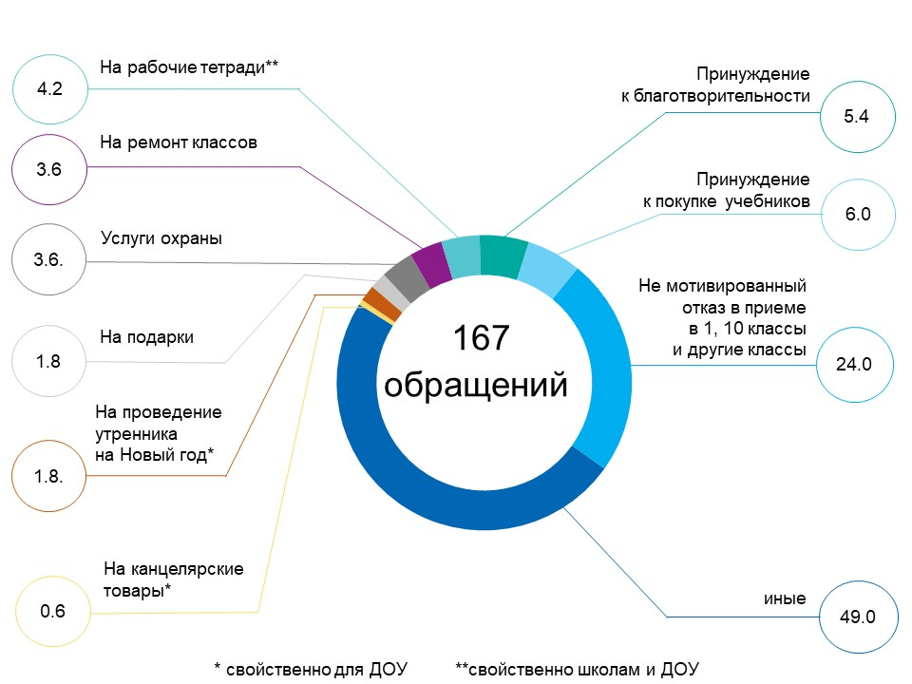
Среди обращений коррупционного характера
40 обращений связаны с жалобами на немотивированный отказ в приеме детей в первый, десятый и другие классы, 10 обращений – по принуждению к покупке учебников, 9 обращений – по принуждение к благотворительности.

Slide 8
Информация о необходимости организации разъяснительной работы среди родителей (законных представителей) и соблюдения требований законодательства при зачислении в 10 класс дополнительно размещена на сайте Министерства (http://mon.tatarstan.ru/rus/index.htm/news/966022.htm).

Slide 9
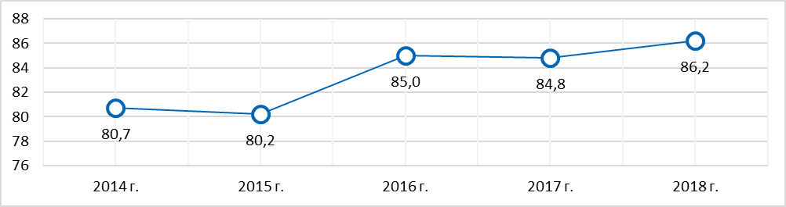
Доля респондентов, удовлетворенных качеством предоставляемых услуг в сфере общего образования, % от числа опрошенных

Slide 10
Доля респондентов, указавших на проблемы в работе образовательных
учреждений (по данным социологического опроса, %)
 | Общее образование
 | 2017 г. | 2018 г.
Низкая профессиональная подготовка сотрудников | 46,6 | 50,0
Высокий уровень платы и постоянные дополнительные денежные сборы | 35,4 | 41,8
Слабая материально- техническая оснащенность | 33,6 | 30,0
Недостаточное количество учреждений | 17,5 | 17,1

Slide 11
Конфликт интересов педагогического работника

Slide 12
Конфликт интересов педагогического работника - ситуация, при которой у педагогического работника при осуществлении им профессиональной деятельности возникает личная заинтересованность в получении материальной выгоды или иного преимущества и которая влияет или может повлиять на надлежащее исполнение педагогическим работником профессиональных обязанностей вследствие противоречия между его личной заинтересованностью и интересами обучающегося, родителей (законных представителей) несовершеннолетних обучающихся

Slide 13
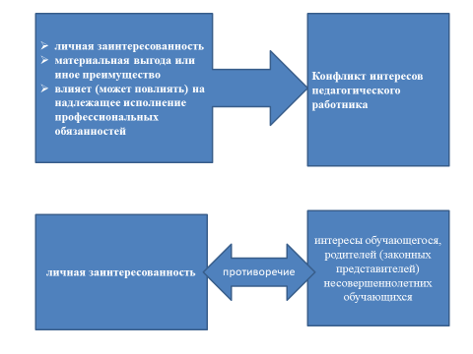

Slide 14
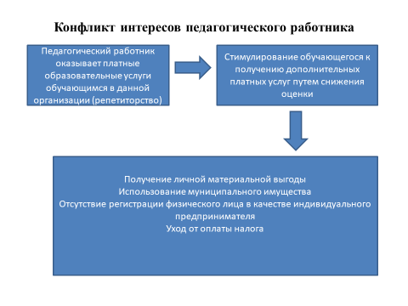

Slide 15
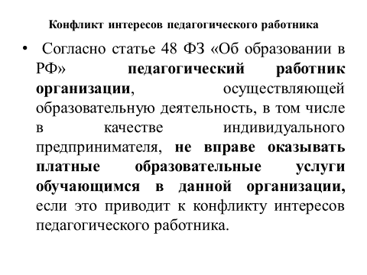

Slide 16
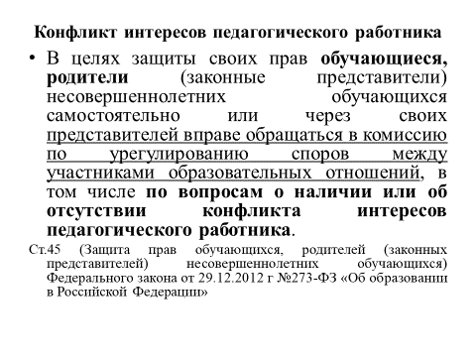

Slide 17
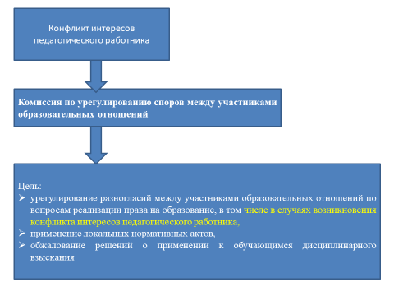

Slide 18
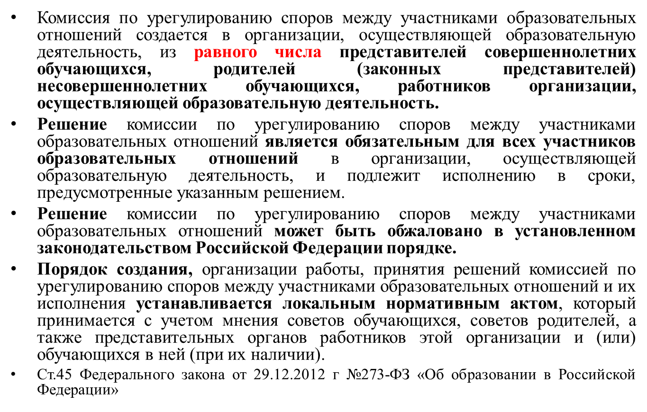
Комиссия по урегулированию споров между участниками образовательных отношений

Slide 19
Конфликт интересов педагогического работника
1.Прием в образовательные организации (в детские сады, коррекционные детские сады, школы, образовательные учреждения среднего профессионального образования и высшего образования);
2. Формирование списков учебных групп (классов). Перевод обучающихся внутри образовательных организаций и между образовательными организациями;
3. Проведение промежуточной и итоговой аттестации (ЕГЭ), проведение итоговой аттестации в высших учебных заведениях;
4. Педагогический работник входит в состав конкурсного жюри какого-либо мероприятия (например, районный, городской конкурс проектных работ, соревнование, олимпиады и т. д.), участие в котором принимает его обучающийся;
5. Привлечение дополнительных финансовых средств, связанное с получением необоснованных финансовых выгод за счет обучающегося, (получение пожертвований на нужды детских садов и школ, как в денежной, так и в натуральной форме, расходование полученных средств не в соответствии с уставными целями некоммерческой организации и т.п.);
6. Прием работников в образовательную организацию, привлечение исполнителей по гражданско-правовым договорам. Существенно повышаются коррупционные риски в случаях, когда родственники, члены семьи выполняют в рамках одной образовательной организации исполнительно-распорядительные и административно-хозяйственные фу
7. Использование имущества образовательных организаций.

Slide 20
Спасибо за внимание!

